Slide 1
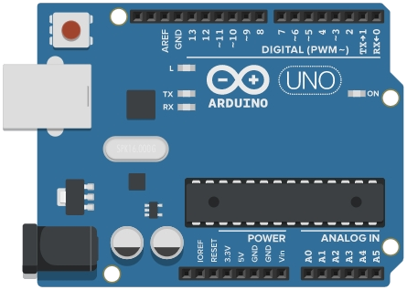


Arduino Uno
Entrées / Sorties
DEL intégrée (broche 13)
14 entrées/sorties numérique (0 V ou 5 V, max 40 mA)
Broches 3, 5, 6, 9, 10 et 11 PWM (0 à 255)
Alimentation par câble USB
Voyant de mise en marche
Alimentation 7 V à 12 V
6 Entrées analogiques (0 - 1023)
Broche d’alimentation 3,3 V
Mise à la terre (Ground)
Broche d’alimentation 5,0 V
Plus de détails sur les caractéristiques du Arduino Uno : http://recit.org/ul/qd4

Slide 2
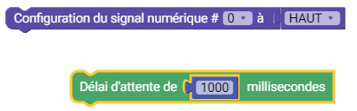
Arduino - Activité 1
Faire clignoter une DEL
À l’aide des blocs suivants, faites clignoter la DEL se trouvant sur la broche 13.
Vous pouvez faire varier la vitesse de clignotement en modifiant le délai d’attente.
DEL intégrée (Broche 13)
Vous pouvez télécharger le code de départ : http://recit.org/ul/qd6

Slide 3
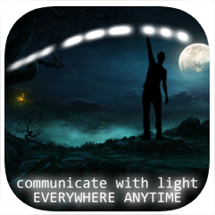
Arduino - Activité 2
Code morse S.O.S
Lien vers l’alphabet morse : http://recit.org/ul/qd8
À l’aide des blocs suivants, faites clignoter la DEL sur la broche 13 afin d’afficher un S.O.S.
Durée de chaque élément dans le code morse:
  Point : 200 ms (DEL allumée)
  Tiret : 600 ms (DEL allumée)
  Entre deux éléments, point ou barre : 200 ms (DEL éteinte)
  Fin d’une lettre : 600 ms (DEL éteinte)
  Fin d’un mot : 1400 ms (DEL éteinte)
DEL intégrée (Broche 13)
Vous pouvez lire le code morse avec votre iPad
Flash messaging
Vous pouvez télécharger le code de départ :
http://recit.org/ul/qdg

Slide 4

Arduino - Activité 3
Code morse - Les fonctions
Lien vers l’alphabet morse : http://recit.org/ul/qd8
À l’aide des blocs suivants, faites clignoter la DEL sur la broche 13 afin d’afficher le mot “Arduino”.
Une fonction vous permet de simplifier la programmation.
Par exemple, la fonction “ouvre porte” pourrait contenir les commandes suivantes :
        avancer jusqu’à la porte;
        saisir la poignée de la main gauche;
        tourner la poignée;
        tirer sur la poignée;
        reculer de 2 pas;
        lâcher la poignée;
Maintenant à chaque fois que nous voudrions ouvrir la porte au lieu d’écrire toutes ces lignes de code, il suffit d’utiliser la fonction “ouvre porte”. Le programme exécutera l’ensemble des lignes dans cette fonction.
Verso pour la suite

Slide 5




Arduino - Activité 3
Code morse - Les fonctions
Lien vers l’alphabet morse : http://recit.org/ul/qd8
À l’aide des blocs suivants, faites clignoter la DEL sur la broche 13 afin d’afficher le mot “Arduino”.
Vous devez créer 4 fonctions (point, tiret, lettre et mot) en utilisant les blocs suivants:
Une fois vos fonctions crées, écrivez en morse le mot “Arduino”
DÉFI : En utilisant les 4 fonctions précédentes, vous pouvez maintenant créer une fonction pour chaque lettre de l’alphabet.
DEL intégrée (Broche 13)
Vous pouvez lire le code morse avec votre iPad
Flash messaging
Vous pouvez télécharger le code de départ :
http://recit.org/ul/qdh

Slide 6
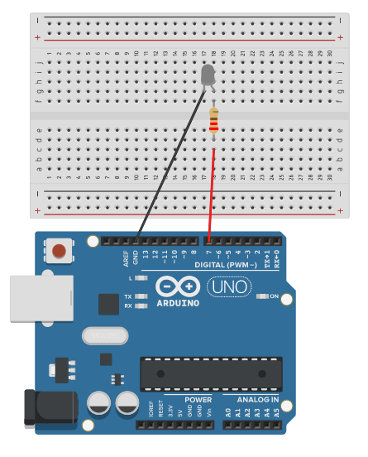
Arduino - Activité 4
Branchement d’une DEL
Matériel:
  DEL blanche
  Résistor 220 Ω
Réaliser les branchements. (Vous pouvez utiliser la broche numérique de votre choix )
Faites clignoter la DEL.

Slide 7





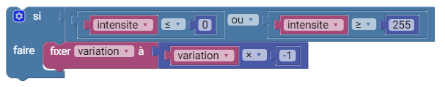

Arduino - Activité 5
Augmenter et diminuer intensité d’une DEL
Pour cette activité, nous devrons utiliser des variables.
Vous devez donner un nom différent à chaque variable.
Par la suite on peut donner un valeur à la variable et utiliser cette variable a plusieurs endroits dans notre code. Ainsi, si on modifie la valeur de la variable, celle-ci sera modifiée pour l’ensemble du code.
On peut également utiliser la variable dans des calculs ou encore dans des conditions.
Verso pour la suite

Slide 8
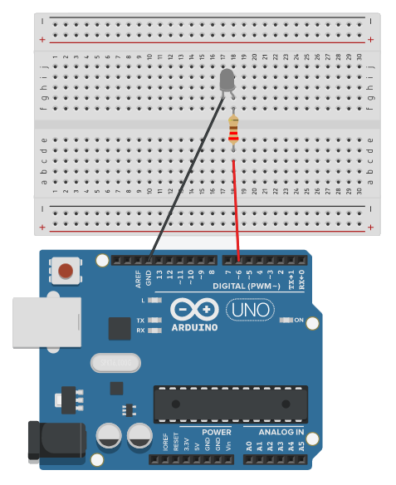
Arduino - Activité 5
Augmenter et diminuer intensité d’une DEL
Matériel:
  DEL blanche
  Résistor 220 Ω
Réaliser les branchements. (Vous devez utiliser une des broches numériques PWM 3, 5, 6, 9, 10 ou 11)
Faites augmenter et diminuer l’intensité lumineuse de la DEL.
Téléchargez le code de départ ci-bas pour vous aider dans votre démarche. Les images du recto de cette feuille vous aideront également.
Vous pouvez télécharger le code de départ :
http://recit.org/ul/qdj

Slide 9
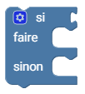

Arduino - Activité 6
Contrôler une DEL avec un interrupteur
Matériel:
  DEL blanche
  Résistors 220 Ω et 10 kΩ
  Interrupteur
Réaliser les branchements.
En utilisant les blocs suivants et d’autres que vous allez choisir, faites allumer la DEl lorsque vous appuyez sur l’interrupteur et la faire éteindre lorsque vous relâchez l’interrupteur.
DÉFIS : Faites clignoter la DEL lorsque vous appuyez sur l’interrupteur ou faites éteindre la DEL lorsque vous appuyez sur l’interrupteur.
Vous pouvez télécharger le code de départ :
http://recit.org/ul/qdk

Slide 10
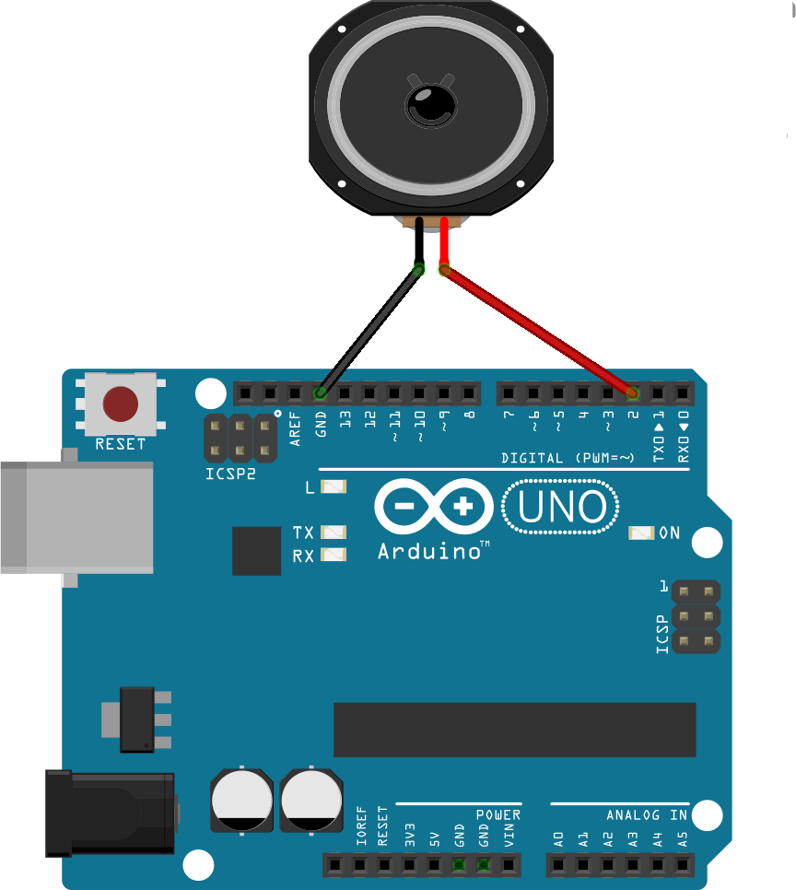


Arduino - Activité 7
Produire un son
Matériel:
  Petit haut-parleur
Réaliser les branchements.
En utilisant les blocs suivants, vous pouvez émettre un son. Modifiez la valeur de la fréquence (entre 50 et 10 000) et faites vos observations. Vous pouvez également faire un sonnerie en utilisant le même principe que pour faire clignoter une DEL.
DÉFI : Utiliser un interrupteur pour activer la sonnette. Lorsque vous appuyez sur l’interrupteur, la sonnette s’active.
Vous pouvez télécharger le code de départ :
http://recit.org/ul/qdl

Slide 11
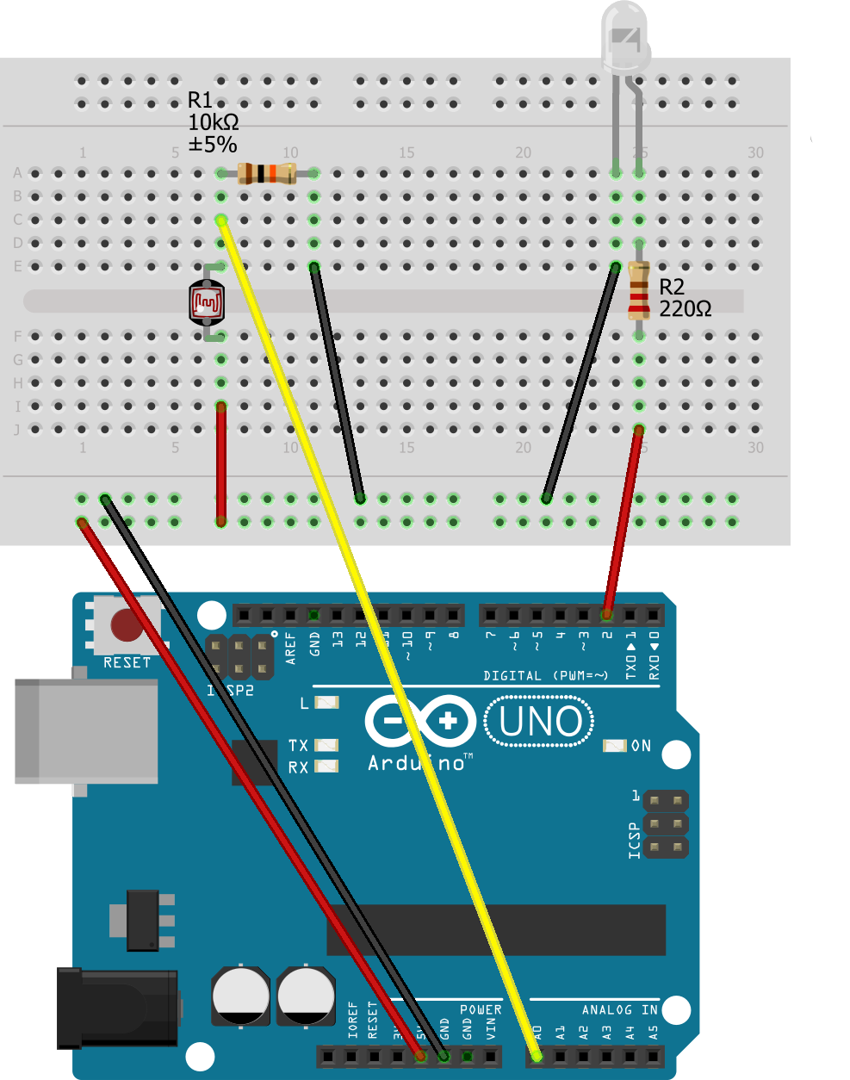
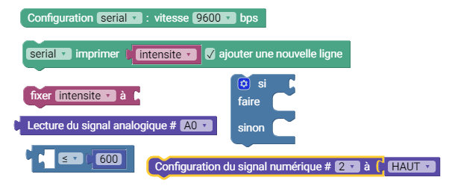
Arduino - Activité 8
DEL et photorésistance
Matériel:
  DEL blanche
  Résistors 220 Ω et 10 kΩ
  Photorésistance
Réaliser les branchements. Sur le schéma le fil jaune est branché dans la broche A0.
En utilisant entre autres les blocs suivants, vous devez faire afficher dans le moniteur série la valeur de la photorésistance. Par la suite, vous devez faire allumer la DEL si la valeur de la photorésistance est inférieure à 500. (Cette valeur peut être modifiée en fonction de l’intensité lumineuse dans la pièce.)
Comment afficher le moniteur série : VIDÉO http://recit.org/ul/qdp
Vous pouvez télécharger le code de départ :
http://recit.org/ul/qdo

Slide 12
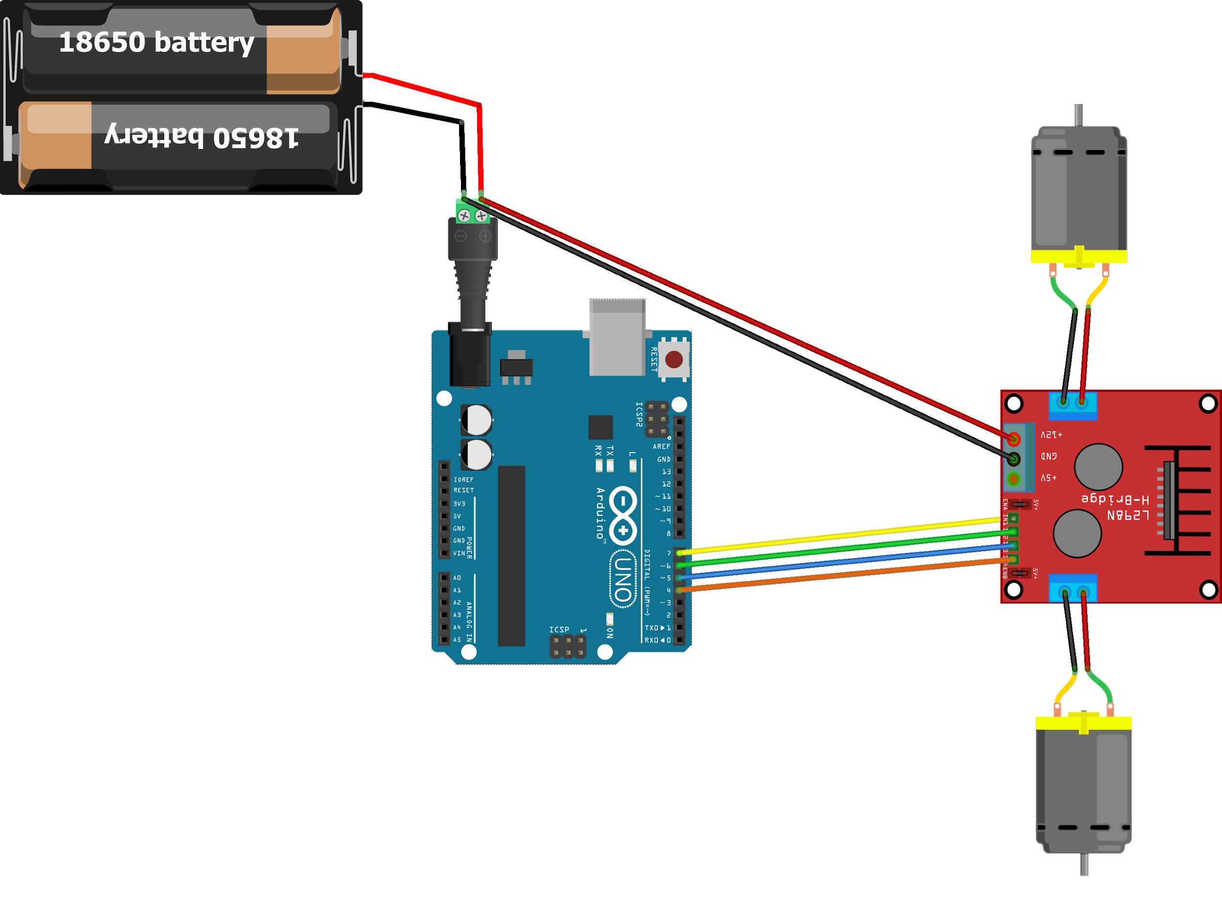
Arduino - Activité 9
Contrôler deux moteurs
Matériel:
  Contrôleur de moteur L298N
  2 moteurs
Réaliser les branchements. Les broches numériques 4, 5, 6 et 7 sont respectivement connectées aux broches IN4, IN3, IN2 et IN1 du contrôleur de moteur.
Comme Arduino ne peut fournir plus de 5V, nous utilisons le contrôleur de moteur pour alimenter les moteurs avec une source de courant supérieur. Ce contrôleur peut être branché à une source de courant allant jusqu’à 12V.
Tout dépendant quelle broche est mise en position “HAUT”, ceci fera tourner le moteur de gauche ou de droite dans le sens horaire ou anti-horaire.
Verso pour la suite

Slide 13
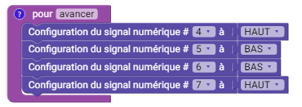
Arduino - Activité 9
Contrôler deux moteurs
En utilisant le code suivant, ( http://recit.org/ul/qdq ) vous devez déterminer quel moteur tourne et dans quel sens il tourne lorsque vous mettez une broche en position “HAUT”. Vous devez modifier le code pour faire un test avec chacune de broches numériques 4, 5, 6, et 7. Noter quel moteur tourne et dans quel sens il tourne pour chaque broche.
Un fois que vous avez déterminé le sens de rotation de chaque moteur en fonction de la broche numérique activée, Créez 5 fonctions que vous nommerez: avancer, reculer, droite, gauche et arrêt. La fonction avancer pourrait ressembler à ceci:
DÉFI : Utiliser vos fonctions pour faire tourner vos moteurs comme s’ils étaient branchés sur un véhicule et que vous vouliez effectuer le trajet ci-dessous. En rouge le temps d’activation des moteurs pour les déplacements en ligne droite (avancer ou reculer) et en vert le temps d’activation des moteurs pour tourner (droite ou gauche). N’oubliez pas d’arrêter à la fin de votre parcours!
(300ms)
(750 ms)
DÉPART
(1500 ms)
(1450 ms)
(120 ms)
ARRIVÉE
(100 ms)
( reculer 3000 ms)

Slide 14
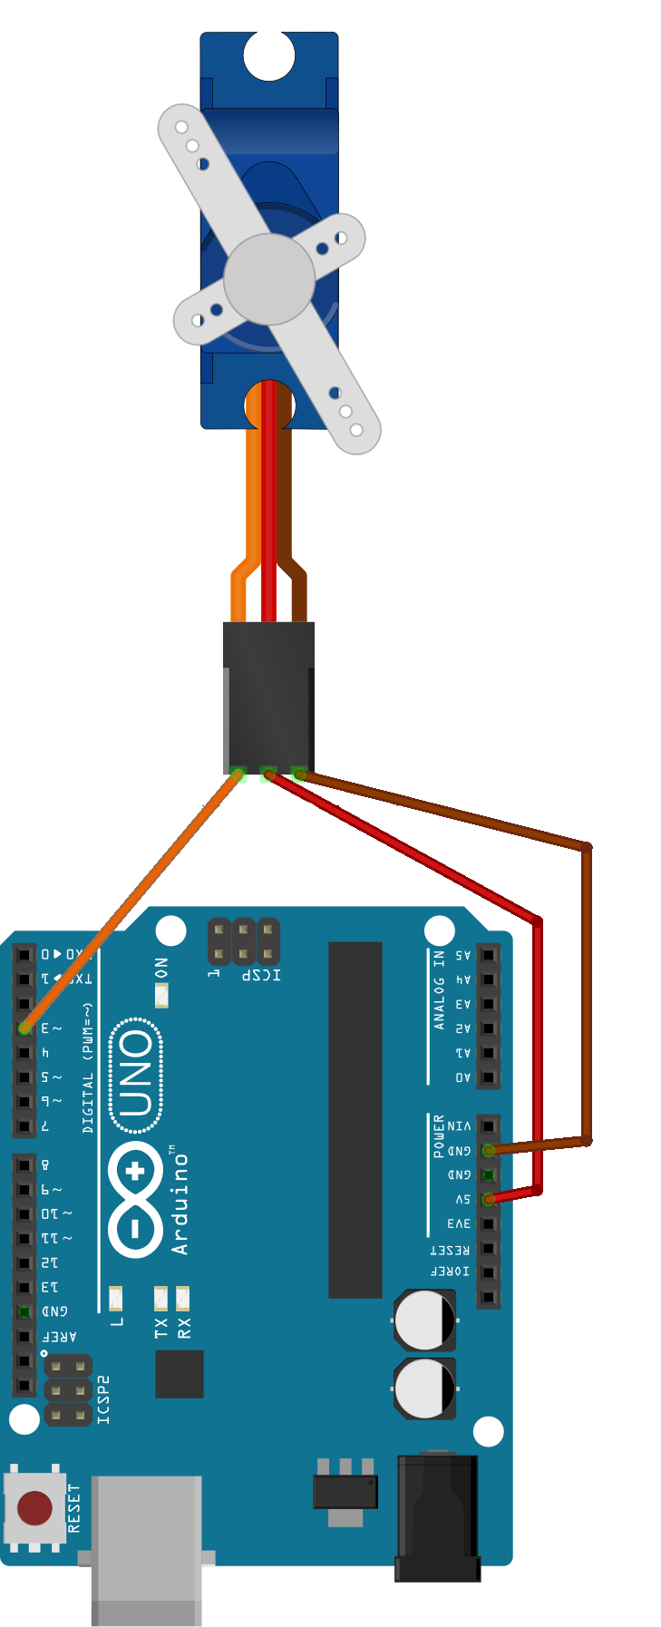
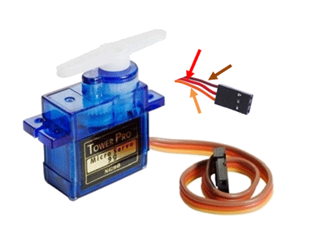
Arduino - Activité 10
Utiliser un servo moteur
Matériel
  Un servomoteur SG90
L’utilisation du servomoteur est recommandée si vous voulez contrôler la position en rotation de celui-ci. Par exemple, vous pouvez lui demander de prendre la position 63° et le moteur gardera cette position jusqu’à une modification du programme.
Réaliser les branchements. (Pour le signal, vous devez utiliser une broche numérique PWM 3, 5, 6, 9, 10 ou 11 )
ROUGE (5V +)
BRUN (GND -)
ORANGE (signal)
Verso pour la suite

Slide 15

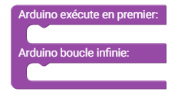






Arduino - Activité 10
Utiliser un servo moteur
Le bloc suivant vous permet de contrôler la position du servomoteur. Pour ce modèle de servomoteur, il est possible de contrôler la position entre 0 et 180 degrés.
Amusez-vous à positionner votre servomoteur à diverses positions.
DÉFI : Il est possible de faire faire un balayage entre 0 et 180 degrés par le servomoteur. En utilisant les blocs suivants, créez votre code pour faire un balayage entre ces deux angles. Une fois que vous aurez réussi, vous pouvez modifier divers paramètres pour faire votre balayage plus ou moins rapidement ou encore entre deux angles différents.
Vous pouvez télécharger le code de départ :
http://recit.org/ul/qdr

